Slide 1







NHIỆT LIỆT CHÀO MỪNG QUÝ THẦY CÔ GIÁO VỀ DỰ GIỜ THĂM LỚP
Giáo viên: Nguyễn Thị Phương
Trường : THCS Dị Sử

Slide 2

KHỞI ĐỘNG
TRÒ CHƠI
Nếu … thì …

Slide 3
Luật chơi
- Bạn thứ nhất đưa ra một câu bắt đầu bằng từ “Nếu”
- Bạn thứ hai là người trả lời bắt đầu bằng từ “thì”.
Ví dụ:
Bạn A: Nếu trời mưa
Bạn B trả lời: thì đường sẽ ướt.

Slide 4

Định lí

Slide 5

TIẾT 9
BÀI 11: ĐỊNH LÍ VÀ CHỨNG MINH ĐỊNH LÍ

Slide 6

NỘI DUNG BÀI HỌC
1
2
Định lý. Giả thiết và kết luận của định lí.
Chứng minh định lí.

Slide 7

1. Định lí. Giả thiết và kết luận của định lí
Định lí là một khẳng định được suy ra từ những khẳng định đúng đã biết. Mỗi định lí thường được phát biểu dưới dạng:
Nếu .... thì .....
Câu 1: Định lí là gì?
Câu 2: Định lí gồm mấy phần?
Phần giữa từ “nếu ” và từ “thì” là giả thiết của định lí.
Phần sau từ “thì” là kết luận của định lí.

Slide 8

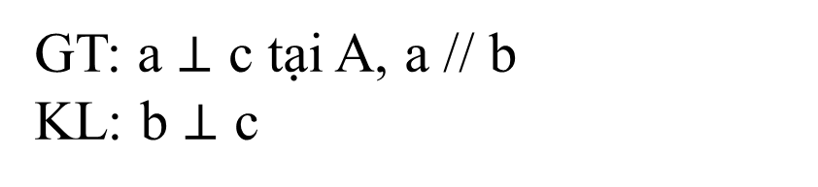
Em hãy xác định giả thiết và kết luận của các định lí sau:
3. Một đường thẳng vuông góc với một trong hai đường thẳng song song thì nó cũng vuông góc với đường thẳng còn lại.
Nếu một đường thẳng cắt hai đường thẳng song song thì
hai góc so le trong bằng nhau.
1. Hai đường thẳng phân biệt cùng vuông góc với một đường thẳng thứ ba thì song song với nhau.
GT: Một đường thẳng vuông góc với một trong hai đường thẳng song song
KL: Nó cũng vuông góc với đường thẳng còn lại
GT: Hai đường thẳng phân biệt cùng vuông góc với một đường thẳng thứ ba.
KL: Song song với nhau.
GT: một đường thẳng cắt hai đường thẳng song song
KL: hai góc so le trong bằng nhau.
GT: a $⊥$ c tại A, a // b
KL: b $⊥$ c

Slide 9

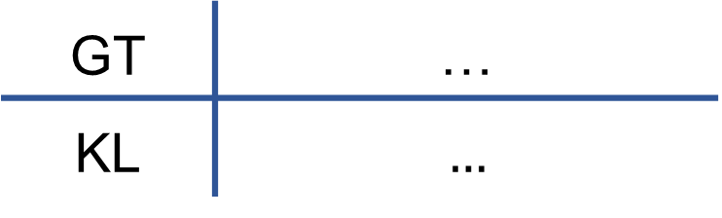
Luyện tập 1
Hoạt động nhóm đôi 3 phút
Phiếu học tập số 1
Em hãy vẽ hình, ghi GT và KL của các định lí sau:
Họ và tên:……………………………..
Định lí: Hai góc đối đỉnh thì bằng nhau.
Hình vẽ
GT | …
KL | $$…$$
Làm việc cá nhân vào vở trong 1 phút
Thảo luận nhóm đôi theo bàn trong 2 phút

Slide 10
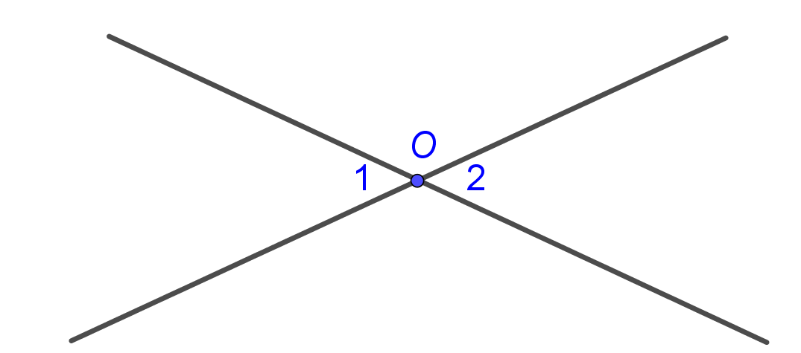
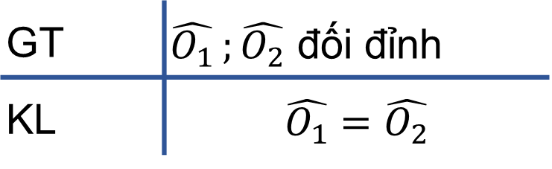
Định lí: “Hai góc đối đỉnh thì bằng nhau”
Luyện tập 1
GT
KL
GT | $\hat{O_{1}};{\hat{O_{2}}}$ đối đỉnh
KL | $$\hat{O_{1}}=\hat{O_{2}}$$

Slide 11
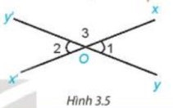
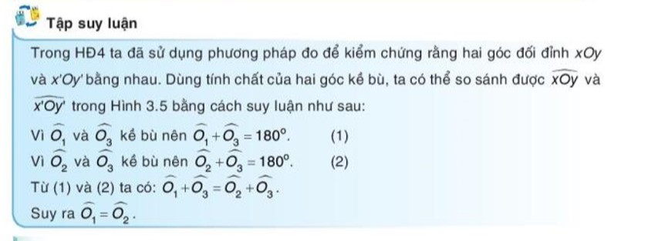
2. Thế nào là chứng minh định lí?
Định lí: “Hai góc đối đỉnh thì bằng nhau”
GT | $\hat{O_{1}};{\hat{O_{2}}}$ đối đỉnh
KL | $$\hat{O_{1}}=\hat{O_{2}}$$

Slide 12
2. Thế nào là chứng minh định lí?
Chứng minh một định lí là dùng lập luận để từ giả thiết và những khẳng định đúng đã biết suy ra kết luận của định lí.

Slide 13
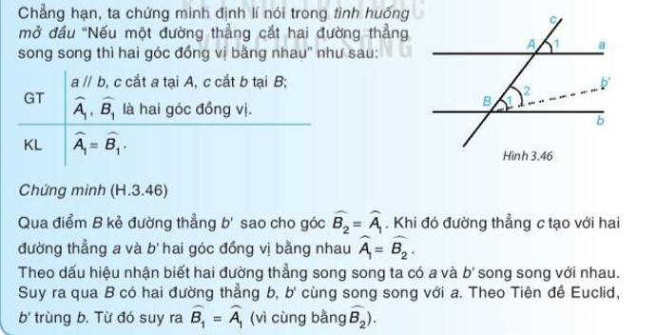
Ví dụ - SGK / 56:

Slide 14
2. Thế nào là chứng minh định lí?
Chứng minh một định lí là dùng lập luận để từ giả thiết và những khẳng định đúng đã biết suy ra kết luận của định lí.
Ví dụ:
Một đường thẳng vuông góc với một trong hai đường thẳng song song thì nó vuông góc với đường thẳng còn lại.

Slide 15

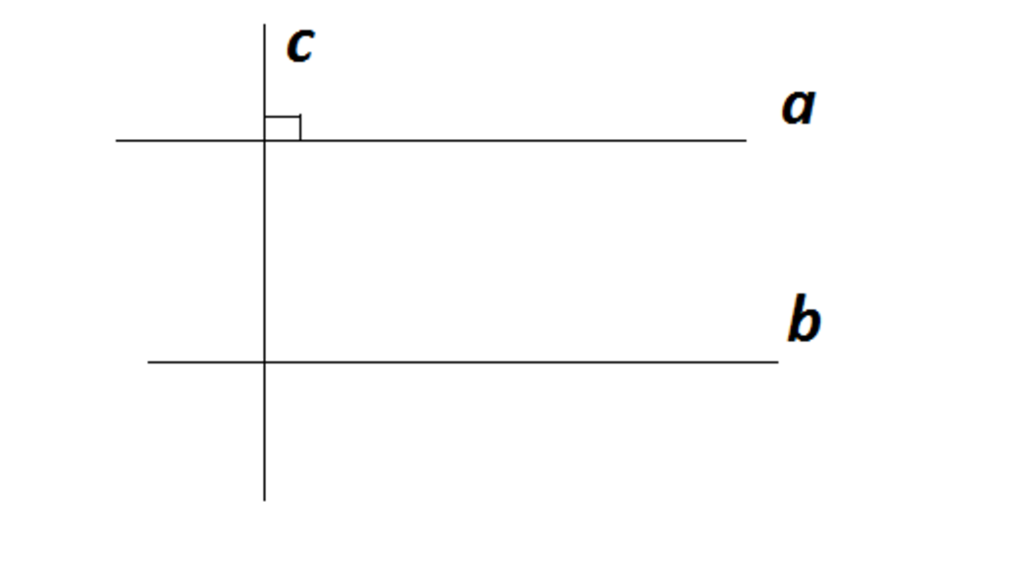
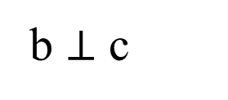
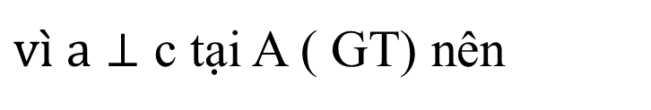
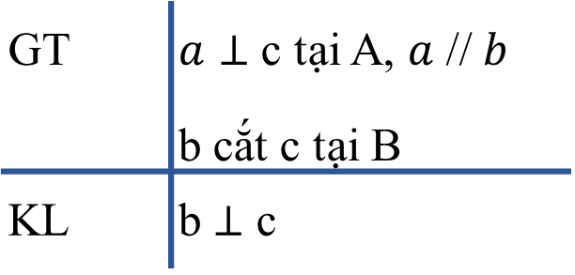
Ví dụ
Bài 3.25/SGK.
2
1
GT | $a⊥$ c tại A, $a \text{//} b$ b cắt c tại B
KL | b $⊥$ c
A
3
4
2
1
3
4
B
Chứng minh
$vì a⊥$ c tại A ( GT) nên
(1)
Mà a // b ( GT) suy ra ( 2 góc đồng vị)
(2)
Từ (1) và (2) suy ra
Hay
b $⊥$ c

Slide 16
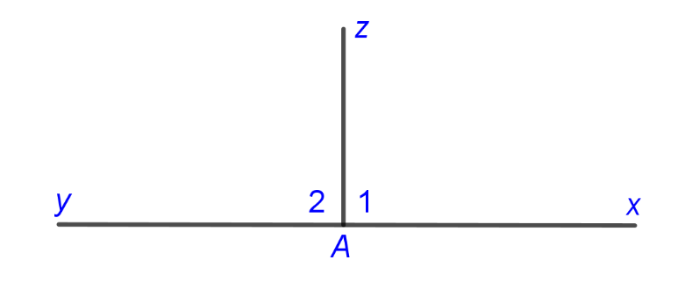
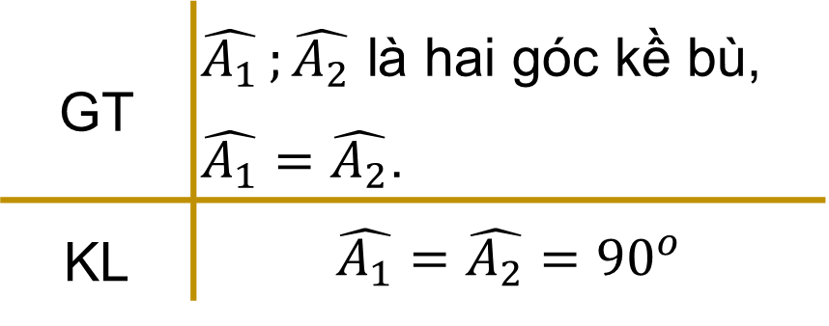

Luyện tập 2
Định lí: “Hai góc kề bù bằng nhau thì mỗi góc là một góc vuông”.
GT | $\hat{A_{1}};{\hat{A_{2}}}$ là hai góc kề bù, $\hat{A_{1}}=\hat{A_{2}}$.
KL | $$\hat{A_{1}}=\hat{A_{2}}=90^{o}$$
Hoạt động nhóm lớn.
- Mỗi cá nhân HS thực hiện ra giấy nhớ trong 2 phút.
- Các nhóm thảo luận vào bảng phụ trong 3 phút.
Chứng minh
Ta có:$\hat{{ A}_{1}}+\hat{A_{2}}=180^{o}$ (hai góc kề bù)
Mà $\hat{A_{1}}=\hat{A_{2}}$ (GT)
$⇒\hat{A_{1}}=\hat{A_{2}}=\frac{180^{o}}{2}=90^{o}$.

Slide 17

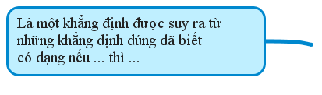
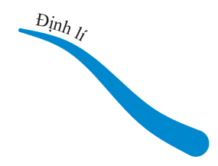

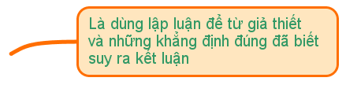
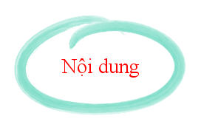

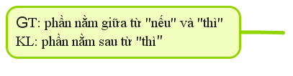
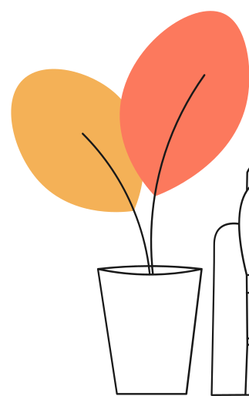

Slide 18





LUYỆN TẬP – VẬN DỤNG
Tranh luận
Hai góc đối đỉnh thì chắc chắn bằng nhau rồi. Liệu hai góc bằng nhau thì có đối đỉnh không nhỉ?
Tớ nghĩ đó là điều không đúng! Nhưng làm thế nào để khẳng định điều đó không đúng nhỉ?
Em có ý kiến gì về hai ý kiến trên?

Slide 19

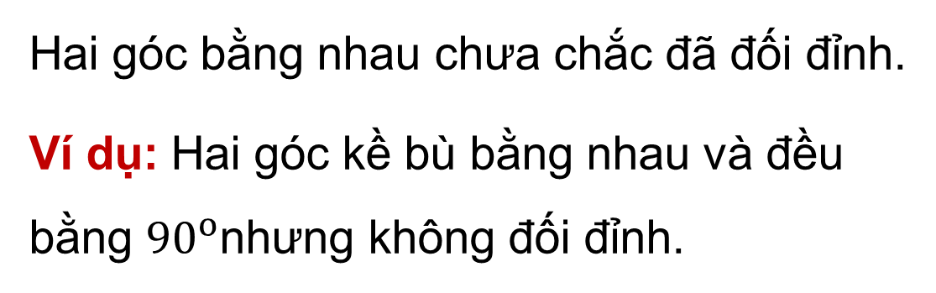
Hai góc bằng nhau chưa chắc đã đối đỉnh.
Ví dụ: Hai góc kề bù bằng nhau và đều bằng $90^{o}$nhưng không đối đỉnh.

Slide 20
Câu 1:Trong các câu sau, câu nào không cho là một định lí:
Hai góc kề nhau thì có tổng số đo là 180⁰
B. Nếu một đường thẳng cắt 2 đường thẳng song song thì tạo thành cặp góc so le trong bằng nhau.
C. Hai góc đối đỉnh thì bằng nhau.

Slide 21


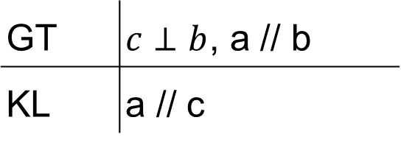
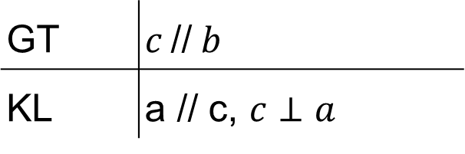
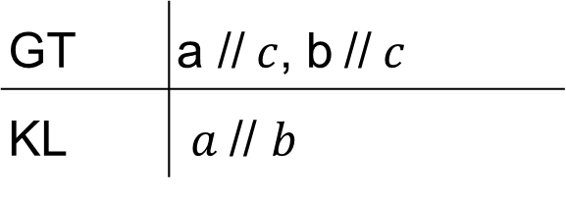
Câu 2:
Cho định lí: “Hai đường thẳng phân biệt cùng song song với một đường thẳng thứ ba thì chúng song song với nhau”.
A.
GT | $$c \text{//} b$$
KL | a // c, $c⊥a$
GT | $c⊥b$, a // b
KL | a // c
B.
GT | a $\text{//} c$, b$\text{//} c$
KL | $a \text{//} b$
C.

Slide 22
HƯỚNG DẪN VỀ NHÀ
1
2
3
Ghi nhớ các kiến thức đã học
Hoàn thành bài tập trong SGK và SBT
Chuẩn bị bài “Luyện tập chung”

Slide 23

BÀI HỌC KẾT THÚC
CẢM ƠN THẦY CÔ VÀ CÁC EM ĐÃ LẮNG NGHE!

